Slide 1
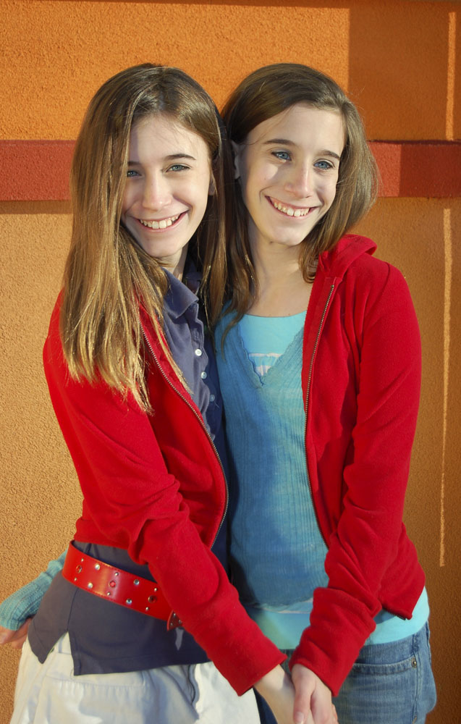
Dit is mijn nichtje.
Ze heet Jasmijn.
Ze is 15 jaar.
Ze woont in België.
Ze spreekt Nederlands.
Omdat haar moeder daar werkt.
Gitaar spelen en appen.

Slide 2
nichtje
Jasmijn
15 jaar
België
Nederlands
werk moeder
gitaar en appen

Slide 3
Jasmijn

